Slide 1



Slide 2
Acompañamiento Bootcamp
Criterio | % | Detalle
Asistencia Webinars | 25% | Llenar su hoja de asistencia durante los encuentros
Construcción grupal Whatspp | 25% | Comentar durante los intercambios
Cuestionarios Podcast AV | 25% | Contestar las preguntas disponibles en el aula virtual
Plan de Emprendimiento | 25% | Presentar una propuesta a través del AV
Total | 100%

Slide 3

El mundo cambió…. la virtual llego se fortaleció y nos permitió acortar fronteras y acercar propósitos.
imagínate que vamos a comenzar una conversación…. yo te voy a contar una historia de emprendedora a emprendedor (a) y tú juntos vamos a generar una línea de opiniones, comentarios y reflexiones….

Slide 4

Liderazgo en el emprendimiento

Slide 5
Agenda
Cómo ha evolucionado el liderazgo en el tiempo
Hábitos asociados al liderazgo
Ejercicio

Slide 6
Estamos en un contexto VUCA
Complejidad
Muchas partes y variables interconectadas
Volatilidad
Gran velocidad de cambio
¿Cuan bien puedes predecir tus acciones?
Ambigüedad
No hay claridad entre las relaciones
Incertidumbre
No hay seguridad sobre lo que va a pasar
¿Cuánto conoces sobre la situación?

Slide 7
¿Qué es el liderazgo?
Gran hombre
Rasgos
comportamiento
Situación
Influencia
Relación
Del gran hombre
Grandes lideres de la historia
Personalidad
Lo que hace el líder
Contexto de desarrollo
Carisma y persuasión
Transaccional y transformacional

Slide 8
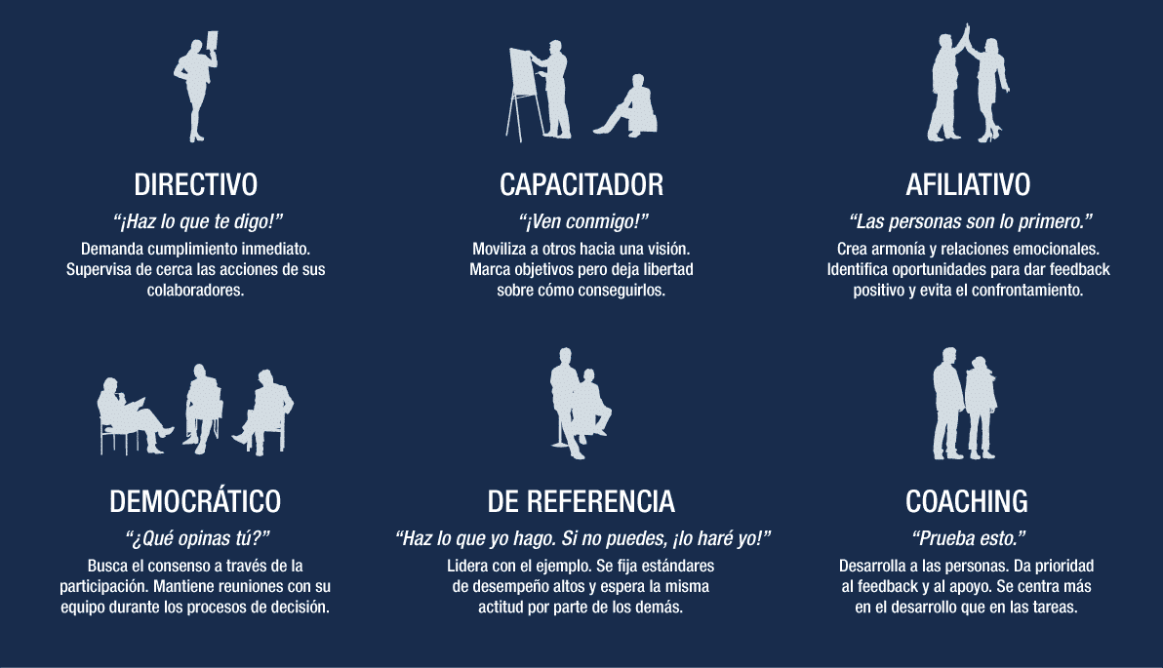
Estilos de liderazgo

Slide 9
Emprendimientos tradicionales vs emprendimientos de alto impacto
Los emprendimientos tradicionales son considerados así porque se enfocan en el lanzamiento de un producto o servicio ya existente, aunque añadiendo nuevas características que podrían posicionarlo sobre sus competidores.
Vs
Los emprendimientos de alto impacto es un proyecto escalable, es decir, crecer rápidamente, es rentable, lograr un importante nivel de ventas y su principal objetivo es generar un impacto positivo en su entorno.

Slide 10
Estilo de liderazgo
¿Cómo fortalezco mi estilo de liderazgo?
Cultura organizacional
Notes:
Es intensivo, con temarios condensados y sin pararse en detalles superfluos.
De breve duración, pensados para salir al mercado laboral rápidamente, pero con una formación de calidad.
Prácticos, con un enfoque dirigido hacia la capacitación en las habilidades necesarias para desarrollar una serie de tareas concretas.
Especializados, es una formación de calidad, pero con una base profesional encaminada a una temática muy concreta.
En contacto con la realidad laboral, ya que se orientan a necesidades objetivas y reales de las empresas del sector.

Slide 11
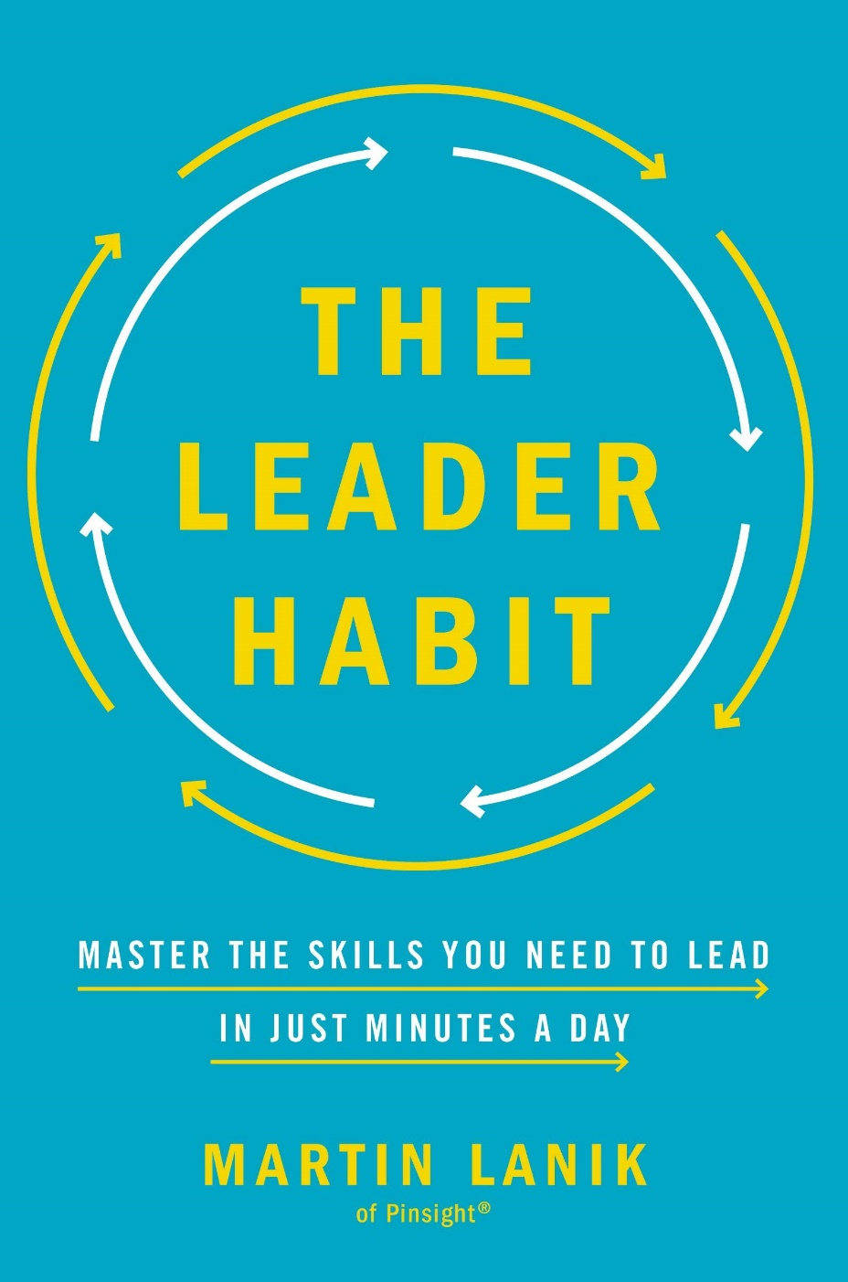
Creación de hábitos
• Las investigaciones indican que el 70% de los atributos del liderazgo son habilidades que las personas pueden desarrollar, mientras que el 30% son innatas.
• Cultive sus instintos de liderazgo participando diariamente en ejercicios sencillos de cinco minutos.

Slide 12
Hábitos destacados en lideres
Completar las tareas
¡Excelente iniciativa! Mmm…pero y la acabativa?
Enfocarse en la gente
En el equipo, en el cliente, en el proveedor…

Slide 13
Hábitos destacados en lideres
Escuchar activamente
¡No oír, e s c u c h a r!
¡Háblate bonito!
Sobre autoestima, autoconsciencia…

Slide 14
Creación de hábitos
• Una vez que la habilidad que practique se convierta en un hábito, no se necesitará ningún plan o pensamiento.
• Vincula cada hábito con un comportamiento.
• Este comportamiento debe ser simple, concreto y obvio

Slide 15

“Cuando los líderes actúan mal, usualmente es por un mal hábito; algo acerca de la situación hace que inconscientemente se comporten mal sin darse cuenta”.

Slide 16
Ejercicio
Test : ¿Qué tipo de líder soy?
Esta herramienta está diseñada para detectar a través de indicadores tu estilo de liderazgo dominante, así como tus estilos secundarios.
Es posible que tengas más de un estilo dominante como prueba de tu agilidad de liderazgo.
Esta encuesta es
una herramienta de aprendizaje, proveerá una comprensión más profunda de tus estilos de liderazgo y su impacto en los empleados

Slide 17

“Entre más te conozcas más potencial tendrás como líder transformador”

Slide 18
“Somos criaturas de hábito, personal y profesionalmente, y ninguna cantidad de
instrucción en el salón de clases o aprendizaje de libros por sí sola puede construir los
hábitos que nos harán mejores líderes”.

Slide 19
Caso de aprendizaje

Slide 20
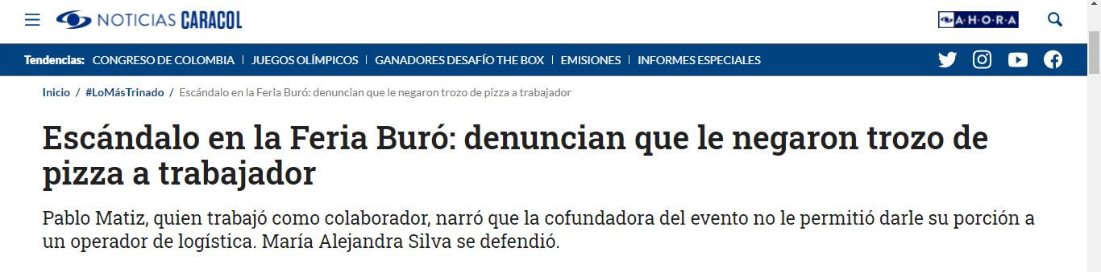


Slide 21
¡Recuerda!

Slide 22


¡Construcción Grupal el viernes!
En la mañana, enviaremos el podcast con un emprendedor (a) invitado;
En la tarde, se abrirá el grupo con una pregunta detonadora de la construcción.

Slide 23
# | Webinar | Construcción grupal | Tema
1 | 14/07/2021 | No tendremos | Lanzamiento de la trayectoria
2 | 21/07/2021 | 23/07/2021 | Liderazgo (capitalismo consciente)
3 | 28/07/2021 | 30/07/2021 | Neurofinanzas
4 | 04/08/2021 | 06/08/2021 | Marketing Digital
5 | 11/08/2021 | 13/08/2021 | Resolución de problemas
6 | 18/08/2021 | 20/08/2021 | Inteligencia emocional
7 | 26/08/2021 | 27/08/2021 | Creación de propuesta de valor
8 | 01/09/2021 | 03/09/2021 | Actitud de ventas
9 | 09/09/2021 | 11/09/2021 | Autogestión

